Slide 1
Развитие школьной инфраструктуры в образовательных учреждениях города Иркутска

Slide 2
«Я не позволю, чтобы школа мешала моему образованию!»

Slide 3
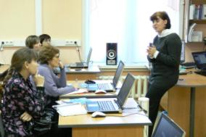
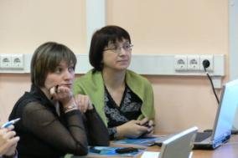
Образовательная стратегия
«Наша новая школа»

Slide 4
Образовательная стратегия «Наша новая школа»
Главный результат школьного образования – соответствие образования целям опережающего развития

Slide 5
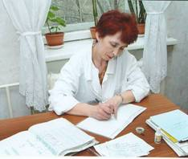
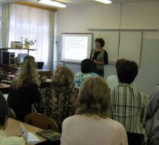
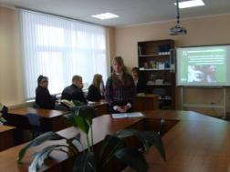
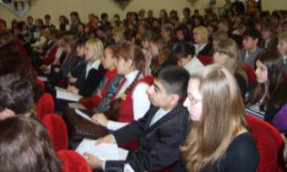
Муниципальная система образования города Иркутска
109 дошкольных учреждений;
77 общеобразовательных
учреждений;
16 учреждений дополни-
тельного образования

Slide 6
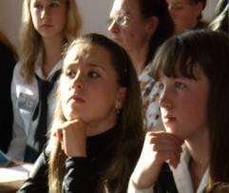
Новые инструменты и механизмы обновления школьного образования
модели дистанционного, заочного
и очно-заочного образования обучающихся;
практика деятельности школ для одаренных ребят, оказавшихся в трудной жизненной ситуации.
сохранение здоровья и успешная социальная адаптации интеллектуально одарённых детей.

Slide 7
«Российская школа не имеет права быть ветхой…»
Дмитрий Медведев

Slide 8
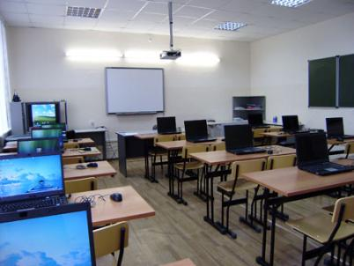
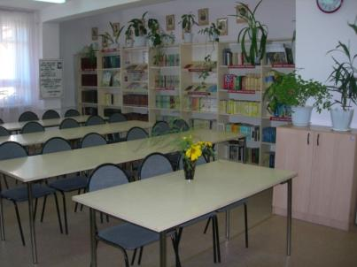
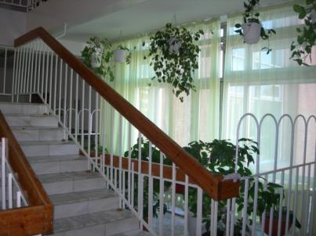
Комплексный подход

Slide 9
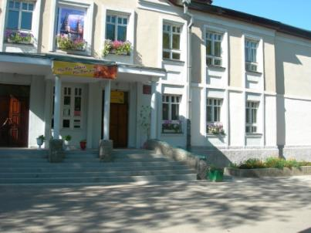
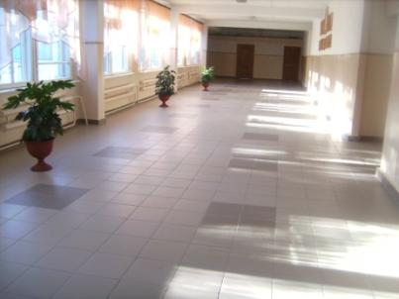
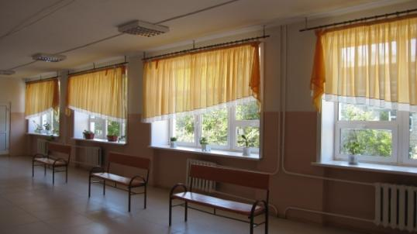
Комплексный подход

Slide 10
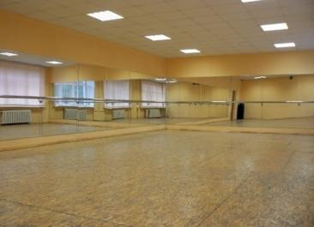
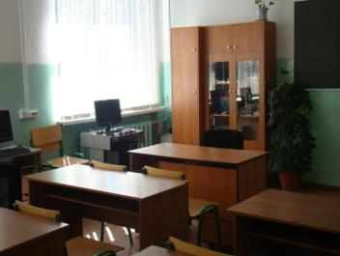
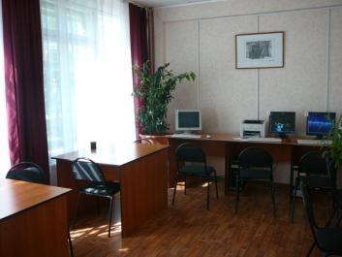
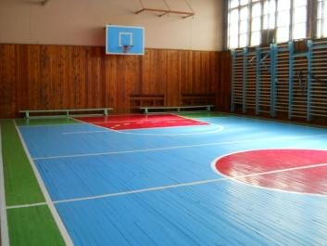
Комплексный подход

Slide 11
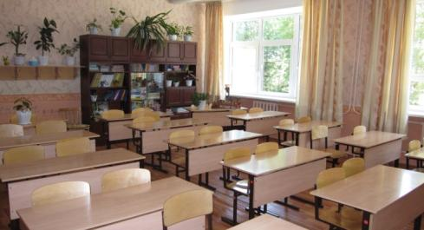
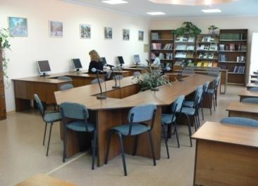
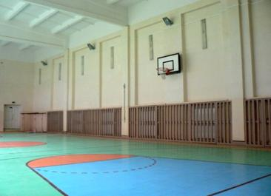
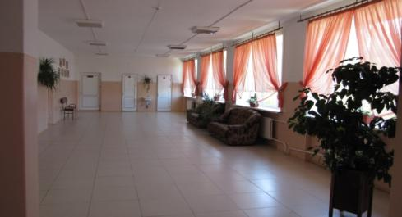
Комплексный подход

Slide 12
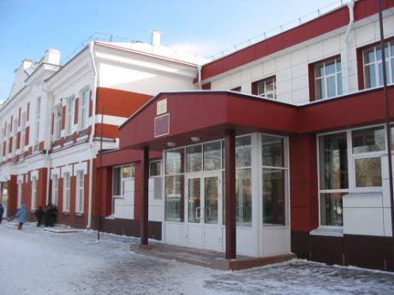
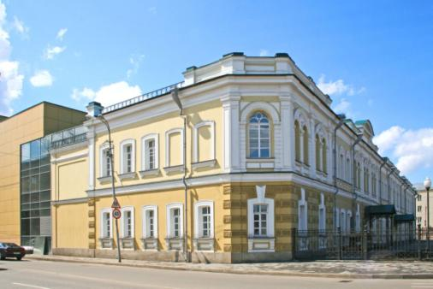
Ремонт и реконструкция школ-архитектурных памятников

Slide 13
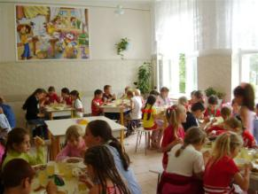
Правильное и полноценное питание детей
МАУ «Комбинат питания» обслуживает 183 дошкольных учреждений и школ
современная складская и диспетчерская службы,
открыт цех по приготовлению мясных, рыбных, куриных полуфабрикатов.
цех обеспечен новым технологическим и холодильным оборудованием импортного производства,

Slide 14
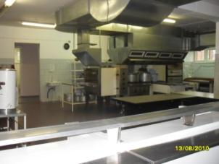
Правильное и полноценное питание детей
МАУ «Комбинат питания»
установлен блинный автомат по выработке блинчиков-полуфабрикатов с различными фаршами,
установлено оборудование по приготовлению слоеного теста и изделий из него,
Разработана производственная программа по переводу школьных столовых на обеспечение полуфабрикатами высокой степени готовности.

Slide 15
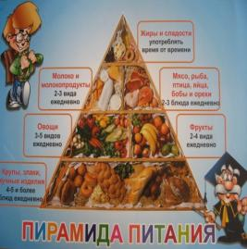
Правильное и полноценное питание детей
МАУ «Комбинат питания»
Дважды в год меняется единое
цикличное меню с учетом
энергетической ценности рациона
для льготного питания и сезонности.
В питании детей используется йодированная соль, фрукты, свежемороженые ягоды, шиповник.
Разрабатывается компьютерная программа по автоматическому заполнению меню-требований для дошкольных учреждений через Интернет.

Slide 16
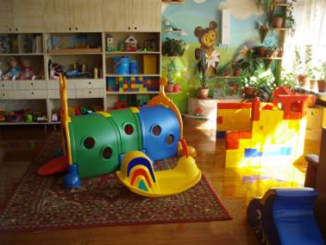
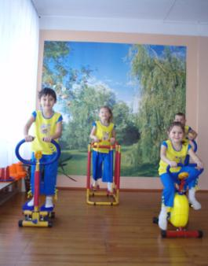
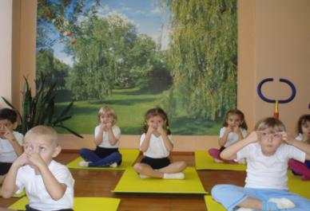
Здоровье дошкольников

Slide 17
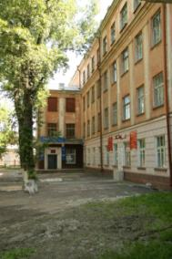
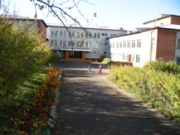
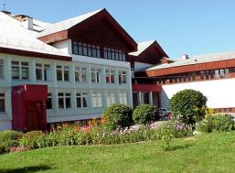
Социальное партнерство
Более 100 МОУ ежегодно участвуют в конкурсах на соискание грантов
Сумма реализуемых проектов в 2009 году - более 2 млн. рублей

Slide 18
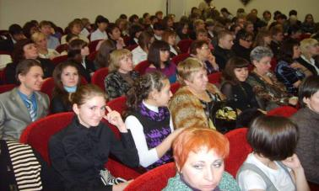
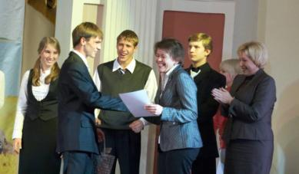
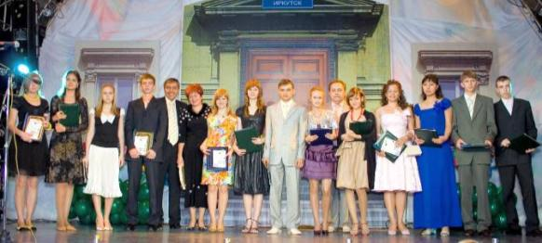
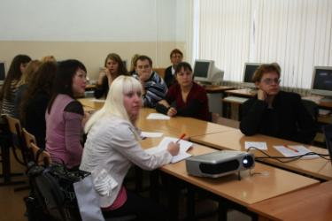

Slide 19
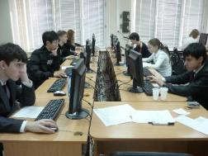
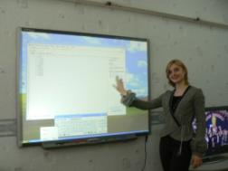
Механизмы обновления системы образования
создание финансовой и правовой базы
четкое планирование
обеспечение необходимыми ресурсами
контроль результатов
единое правовое поле

Slide 20
Желаю успешного сотрудничества, эффективной работы съезда, творческого настроя, положительных эмоций, интересных встреч!

